Slide 1
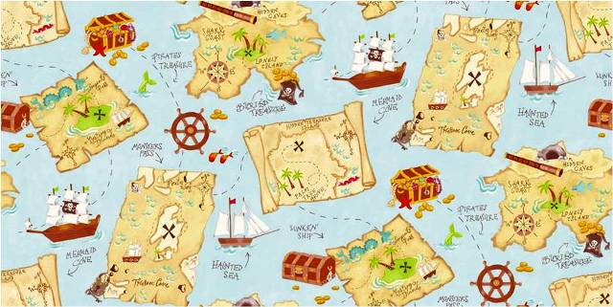
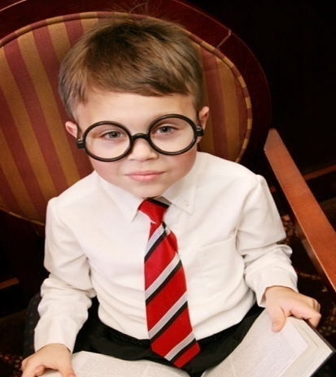

Родительское собрание
КАК ПОМОЧЬ СВОЕМУ РЕБЁНКУ ХОРОШО УЧИТЬСЯ

Slide 2
Легко ли быть учеником?
Чтобы учение было успешным ...
Что обеспечивает успех урока?
Почему мы хотим, чтобы ребенок хорошо учился?
Что способствует повышению успеваемости дома?

Slide 3

Вопрос к родителям:
- Почему мы хотим, чтобы наш ребенок хорошо учился?

Slide 4
Ответы детей
Легко ли быть учеником?
Нет, потому что надо решать сложные примеры.
Нет, потому что я не умею хорошо писать.
Нет, потому что на меня кричат дома, а иногда и бьют.
Нет, нелегко, потому что учиться трудно.
Нет, потому что нужно слушать учителя, а это – сложно.
Нет, всё становится сложнее.
Трудно, потому что иногда непонятно на некоторых уроках, а потом трудно делать.
Нет, всё труднее учить и некоторые задания сложные.
Легко, потому что мне нравятся уроки.

Slide 5
Ответы детей
Чтобы учение было успешным…
Надо хорошо учиться, чтобы были одни пятёрки.
Надо хорошо учиться, делать уроки, отвечать на вопросы.
Надо всё знать.
Нужно слушаться родителей и меньше гулять, побольше читать книги.
Надо лучше учиться, чтобы тебя мама не ругала.
Надо не кричать на ребёнка и не бить его.
Надо хорошо учиться.
Я хочу научиться хорошо писать.
Надо хорошо учиться и нельзя бегать по школе.

Slide 6
Советы, которые помогут повысить свою успеваемость.
1) Серьезно относитесь к выполнению домашних заданий.
2) Составьте план изучения предметов.
3) Не забывайте устраивать между предметами короткие перерывы, особенно если задание большое.
4) Домашнее задание начинайте выполнять с трудного предмета.

Slide 7
Вопрос к учителям
Что же, по-вашему мнению, обеспечивает успех урока?

Slide 8
Советы родителям:
1) Никогда не называйте ребенка бестолковым и т.п.
2) Хвалите ребенка за любой успех, пусть даже самый незначительный.
3) Ежедневно просматривайте без нареканий тетради, дневник, спокойно попросите объяснения по тому или иному факту, а затем спросите, чем вы можете помочь.
4) Любите своего ребенка и вселяйте ежедневно в него уверенность.
5) Не ругайте, а учите!

Slide 9
Проблемный вопрос
“Почему у наших детей снижается интерес к учению?”

Slide 10

Советы родителям “психотерапия неуспеваемости”
Правило первое: не бей лежачего.
“Двойка” - достаточное наказание, и не стоит дважды наказывать за одни и те же ошибки. Оценку своих знаний ребенок уже получил, и дома от своих родителей он ждет спокойной помощи, а не новых упреков.

Slide 11

Правило второе: не более одного недостатка в минутку.
Чтобы избавить ребенка от недостатка, замечайте не более одного в минуту. Знайте меру. Иначе ваш ребенок просто “отключится”, перестанет реагировать на такие речи, станет нечувствительным к вашим оценкам. Конечно, это очень трудно, но по возможности выберите из множества недостатков ребенка тот, который сейчас для вас особенно переносим, который вы хотите ликвидировать в первую очередь, и говорить только о нем. Остальное же будет преодолено позже либо просто окажется несущественным.

Slide 12

Правило третье: за двумя зайцами погонишься...
Посоветуйтесь с ребенком и начните с ликвидации тех учебных трудностей, которые наиболее значимы для него самого. Здесь вы скорее встретите понимание и единодушие.

Slide 13

Правило четвертое: хвалить - исполнителя, критиковать - исполнение.
Оценка должна иметь точный адрес. Ребенок обычно считает, что оценивают всю его личность. В ваших силах помочь ему отделить оценку его личности от оценки его работы. Адресовать к личности надо похвалу. Положительная оценка должна относиться к человеку, который стал чуточку более знающим и умелым. Если благодаря такой вашей похвале ребенок начнет уважать себя за эти качества, то вы заложите еще одно важнейшее основание желания учиться.

Slide 14

Правило пятое: оценка должна сравнивать сегодняшние успехи ребенка с его собственными вчерашними неудачами.
Не надо сравнивать ребенка с успехами соседского. Ведь даже самый малый успех ребенка – это реальная победа над собой, и она должна быть замечена и оценена по заслугам.

Slide 15

Правило шестое: не скупитесь на похвалу.
Нет такого двоечника, которого не за что было бы похвалить. Выделить из потока неудач крошечный островок, соломинку, и у ребенка возникнет плацдарм, с которого можно вести наступление на незнание и неумение. Ведь родительские: “Не сделал, не старался, не учил” порождает Эхо: “не хочу, не могу, не буду!”

Slide 16

Правило седьмое: техника оценочной безопасности.
Оценивать детский труд надо очень дробно, дифференцированно. Здесь не годится глобальная оценка, в которой соединены плоды очень разных усилий ребенка – и правильность вычислений, и умение решать задачи определенного типа, и грамотность записи, и внешний вид работы. При дифференцированной оценке у ребенка нет ни иллюзии полного успеха, ни ощущения полной неудачи. Возникает самая деловая мотивация учения: “Еще не знаю, но могу и хочу знать”.

Slide 17

Правило восьмое: ставьте перед ребенком предельно конкретные цели.
Тогда он попытается их достигнуть. Не искушайте ребенка невыполненными целями, не толкайте его на путь заведомого вранья. Если он сделал в диктанте девять ошибок, не берите с него обещания постараться в следующий раз написать без ошибок. Договоритесь, что их будет не более семи, и радуйтесь вместе с ребенком, если это будет достигнуто.

Slide 18

Любите ребёнка таким, какой он есть! Не требуйте от него невыполнимого! Протяните руку помощи своему ребёнку, и тогда у вас всё получится!

